Slide 1
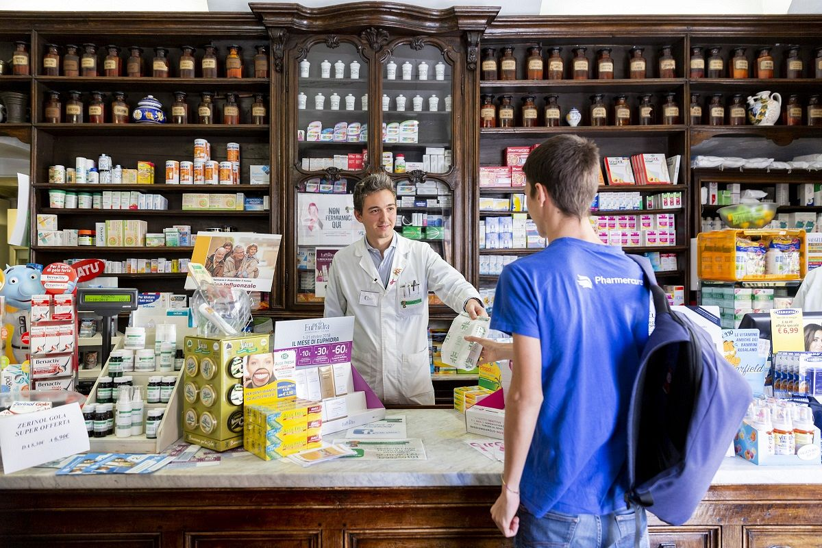
L’ITALIANO ALL”UNIVERSITÀ
Corso di Conversazione
MODULO TRANTACINQUE
LA FARMACIA
CHE COS’È UNA FARMACIA
La FARMACIA è la scienza e la tecnica che si occupa della preparazione, delle proprietà, dell'uso e degli effetti dei farmaci, cioè dei medicinali;
La parola si riferisce anche al corso universitario che si occupa dello studio e dell'insegnamento di questa scienza.

Slide 2
L’ITALIANO ALL”UNIVERSITÀ
Corso di Conversazione
MODULO TRANTACINQUE
LA FARMACIA
Chie è uno Farmacista?
Il farmacista è un professionista sanitario che si occupa della preparazione, della fabbricazione e del controllo dei medicinali, nonché della loro corretta dispensazione, della giusta posologia, aderenza alla terapia ed possibili effetti collaterali.

Slide 3
L’ITALIANO ALL”UNIVERSITÀ
Corso di Conversazione
MODULO TRANTACINQUE
LA FARMACIA
Qual è lo stipendio di un farmacista in Italia?
Nonostante si tratti di un lavoro altamente specializzato, lo stipendio medio del farmacista dipendente in Italia si attesta fra i 1.300 e i 1.600 euro al mese.

Slide 4
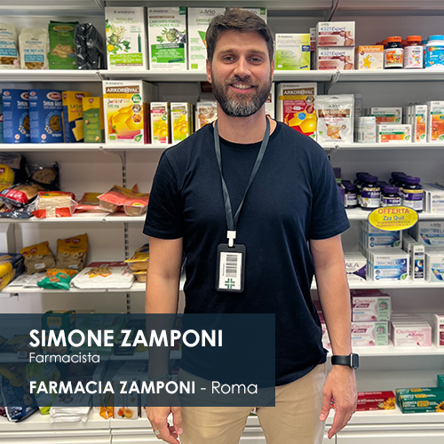
L’ITALIANO ALL”UNIVERSITÀ
Corso di Conversazione
MODULO TRANTACINQUE
LA FARMACIA
Cosa si fa in una Farmacia?
Nelle farmacie aperte al pubblico, distribuisce medicinali, dispositivi medici, prodotti per l'igiene della persona e dell'ambiente, alimenti per la prima infanzia e per patologie particolari, prodotti alimentari e integratori per persone anziane e/o debilitate, cosmetici.

Slide 5
L’ITALIANO ALL”UNIVERSITÀ
Corso di Conversazione
MODULO TRANTACINQUE
LA FARMACIA
CHE SERVIZI PUÒ OFFRIRE IN UNA FARMACIA
I servizi e le prestazioni della farmacia sono sintetizzabili come segue:
dispensazione dei medicinali;
servizi di base (che tutte le farmacie sono tenute ad erogare);
servizi socio-sanitari specializzati (che possono caratterizzare specifiche farmacie);
servizi di informazione ed educazione sanitaria

Slide 6
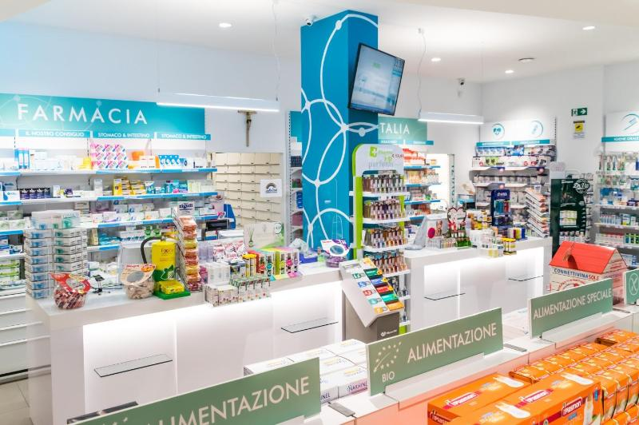
L’ITALIANO ALL”UNIVERSITÀ
Corso di Conversazione
MODULO TRANTACINQUE
LA FARMACIA
Quanti tipi di Farmacia Esistono?
Le farmacie sono classificate in due categorie:
Farmacie urbane (situate in Comuni o centri abitati con popolazione superiore a 5.000 abitanti);
Farmacie rurali (ubicate in Comuni, frazioni o centri abitati con popolazione non superiore a 5.000 abitanti)

Slide 7
L’ITALIANO ALL”UNIVERSITÀ
Corso di Conversazione
MODULO TRANTACINQUE
LA FARMACIA
Cosa si può vendere in farmacia?
Se ci si chiede cosa possano vendere le farmacie, la risposta è molto più semplice: oltre a tutti i prodotti di cui si è detto fino ad ora, quindi articoli che non rientrano nella categoria dei farmaci, SOP e OTC, le farmacie possono vendere anche farmaci per i quali la ricetta medica è necessaria.

